Slide 1
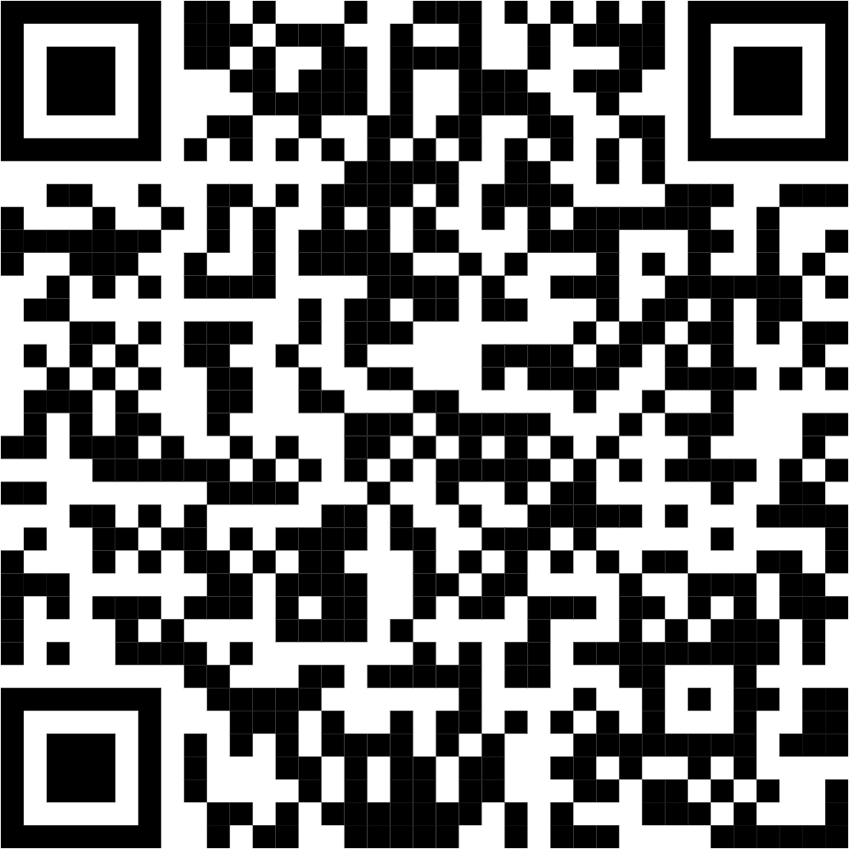
Escaneá para descargar las recetas
https://recetasfrescos.netlify.app/

